Slide 1
Đại Học Sài Gòn
Khoa Công nghệ thông tin (CLC)
Nội dung : Báo cáo đồ án cuối kỳ môn Công Nghệ Phần Mềm.
Đề tài : Quản lý quán café
Giáo viên phụ trách : TS. Nguyễn Thành Huy
Ngày báo cáo : 07/12/2020
Nhóm thực hiện đồ án :
- Nguyễn Thành Linh
- Nguyễn Trần Hoàng Ân
- Hồ Ngọc Long
- Lâm Phi Long
- Tăng Anh Minh
Lớp : DCT118C1

Slide 2
Phân chia công việc cho từng thành viên
Đầu tiên nhóm tham khảo các đồ án mẫu hoặc đồ án của các anh chị khóa trên để phân tích yêu cầu cấc chức năng có thể có trong phần mềm hệ thống quản lý của nhóm.
Xác thực bảng yêu cầu chức năng nghiệp vụ bằng cách đi trải nghiệm thực tế, khảo sát hiện trạng.
Từ đó , công việc được phân chia như sau :
Hoàng Ân làm chức năng Thống kê báo cáo.
Thành Linh làm chức năng Quản lý Nhập Xuất NVL, Quản lý NVL.
Ngọc Long làm chức năng Quản lý Nhân Viên.
Phi Long làm chức năng Quản lý hệ thống .
Anh Minh làm chức năng Quản lý bán hàng.

Slide 3
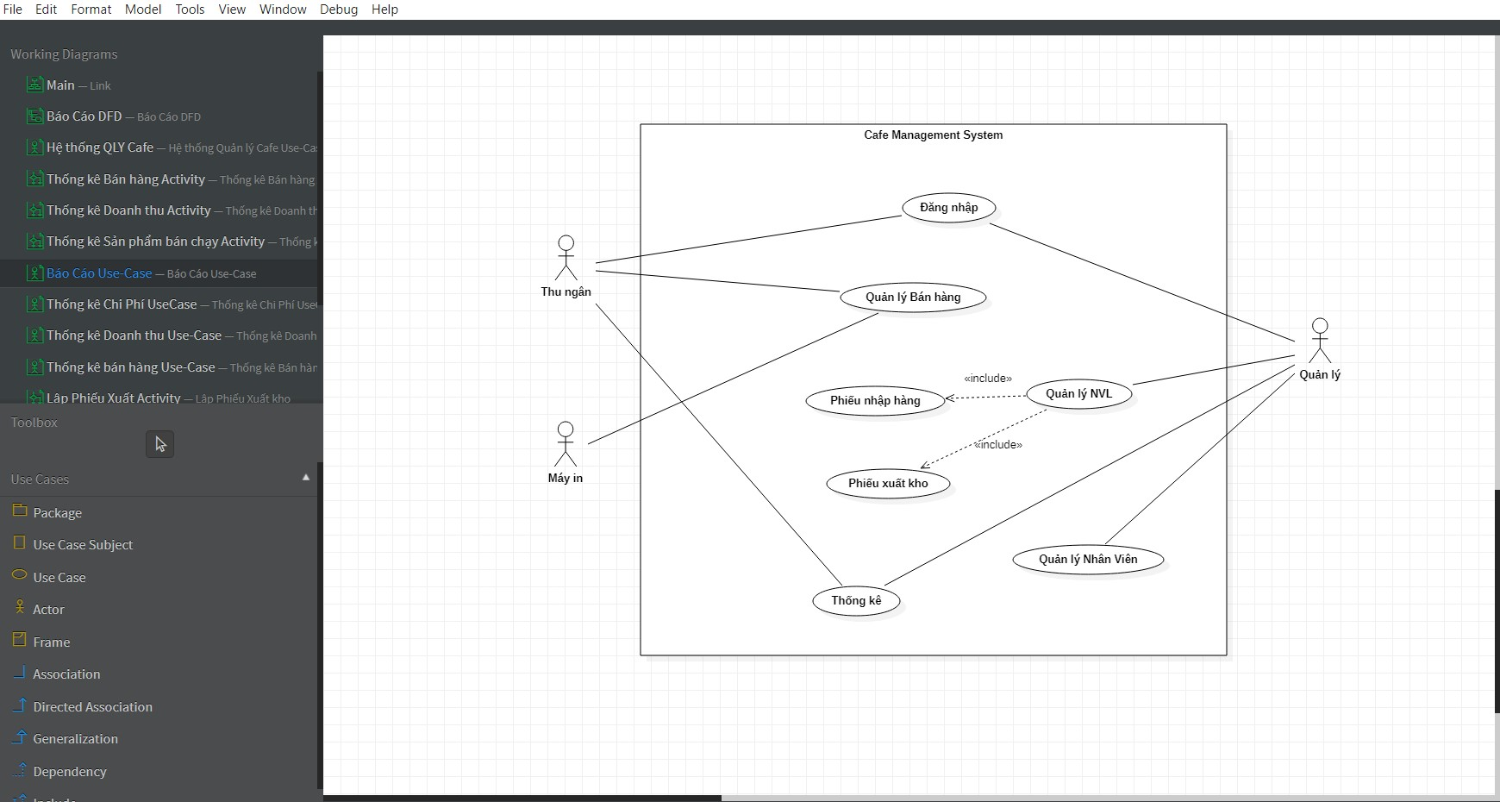
Phần lược đồ, nhóm sử dụng startUML để vẽ các lược đồ cho chức năng

Slide 4
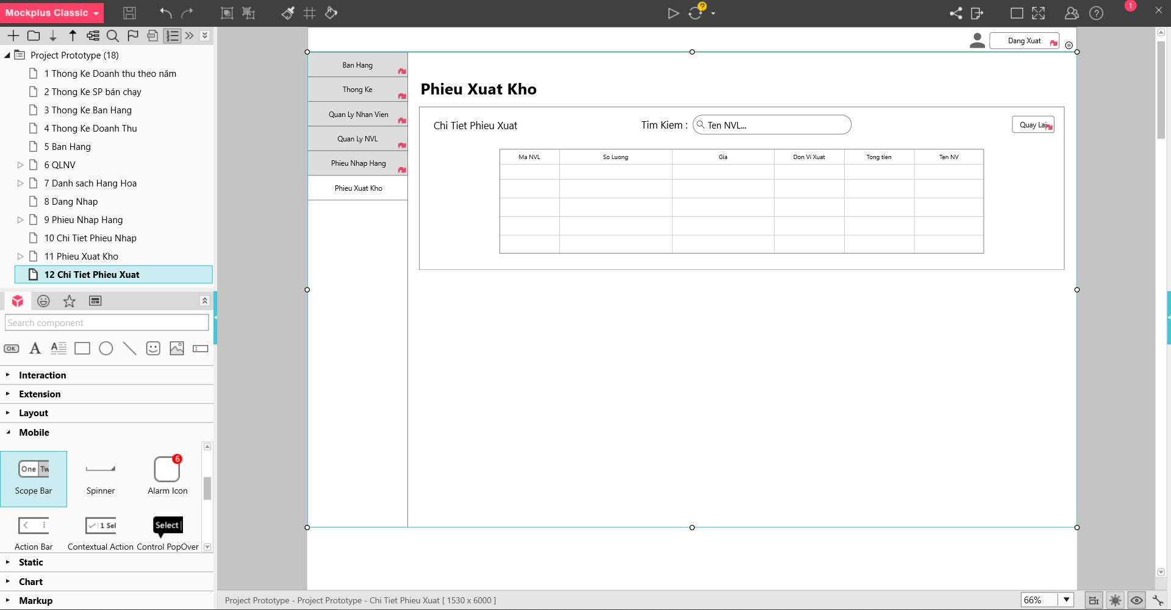
Về phần giao diện , nhóm chọn mockplus để thiết kế giao diện demo

Slide 5
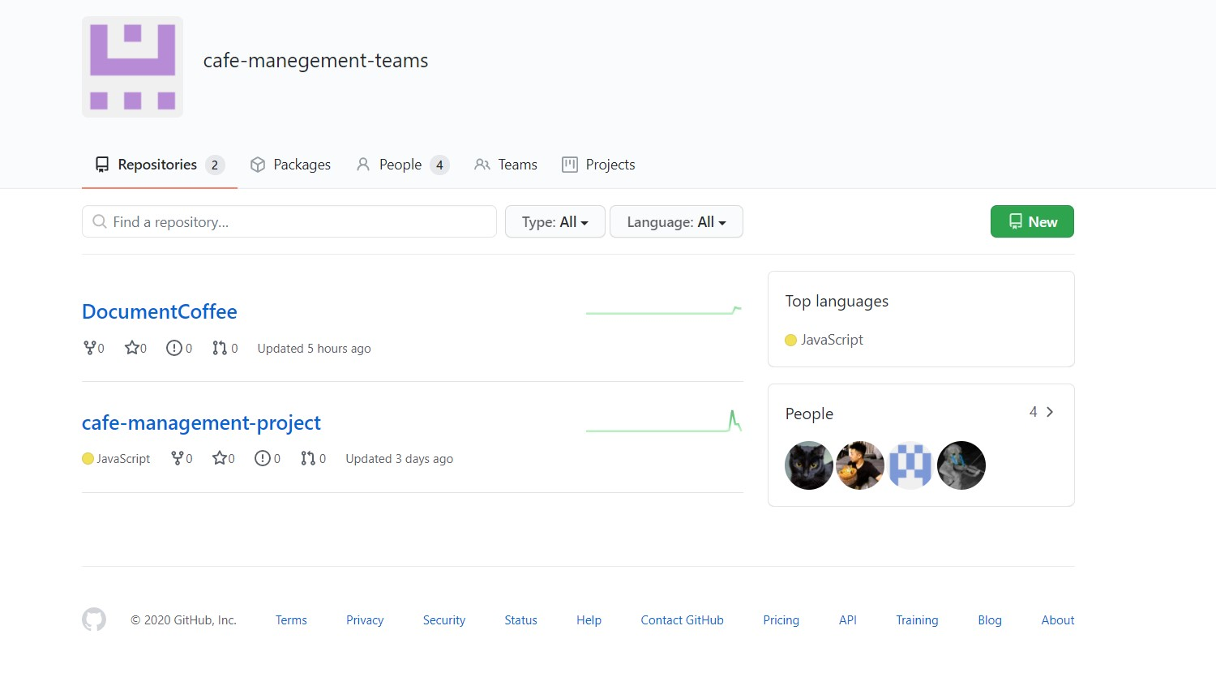
Sử dụng github để lưu trữ nguồn tài liệu của đồ án trong organization

Slide 6
Trong github, nhóm sẽ tạo ra 2 Repositories

Slide 7
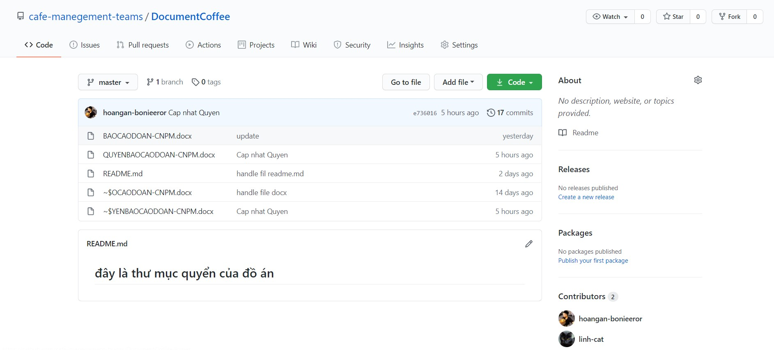
Repo 1 để lưu trữ file Quyển , file startUML của các lược đồ

Slide 8
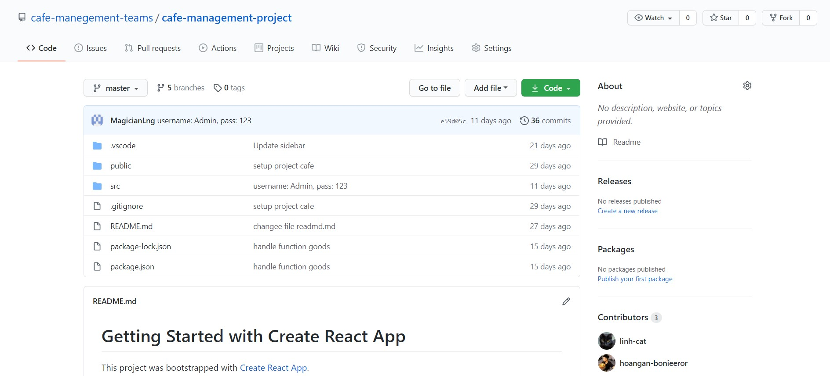
Repo 2 để lưu trữ mã nguồn và các phiên bản code của thành viên

Slide 9
Về phần code :
Sử dụng React JS để lập trình phần giao diện.
Sử dụng Java để lập trình xử lý dữ liệu.
Sử dụng MySQL để làm CSDL.

Slide 10
Đi sâu vào phân tích , nhóm 5 thành viên, gồm có 6 chức năng.
Nguyễn Trần Hoàng Ân : Thống kê báo cáo.
Nguyễn Thành Linh : Quản lý Nguyên Vật Liệu, Quản lý Xuất Nhập Kho.
Tăng Anh Minh : Quản lý bán hàng.
Lâm Phi Long : Quản lý hệ thống.
Hồ Ngọc Long : Quản lý Nhân Viên.

Slide 11
Cách thức hoạt động nhóm
Sau buổi họp đầu tiên, nhóm phân chia công việc cho từng thành viên.
Sau đó mỗi thành viên phân tích yêu cầu và chức năng của mình để buổi họp sau thống nhất với mọi người.

Slide 12
Các buổi họp nhóm
Không có lịch họp cố định.
Mỗi tuần các thành viên sẽ họp lại, trao đổi trực tiếp với nhau ít nhất 1 lần.
Sau mỗi buổi họp, thống nhất ý kiến về đồ án cũng như sửa lỗi và cập nhật phần bài làm của các thành viên phù hợp với yêu cầu đưa ra.

Slide 13

Trao đổi ý kiến qua ứng dụng nhắn tin Messenger và gửi những file tham khảo cho nhau.

Slide 14

Sử dụng ứng dụng Discord để giải quyết các công việc khi không thể họp nhóm ở bên ngoài. Ứng dụng có tính năng tạo server riêng và các thành viên có thể kết nối với nhau qua kênh âm thanh và trao đổi file trong kênh chat.

Slide 15
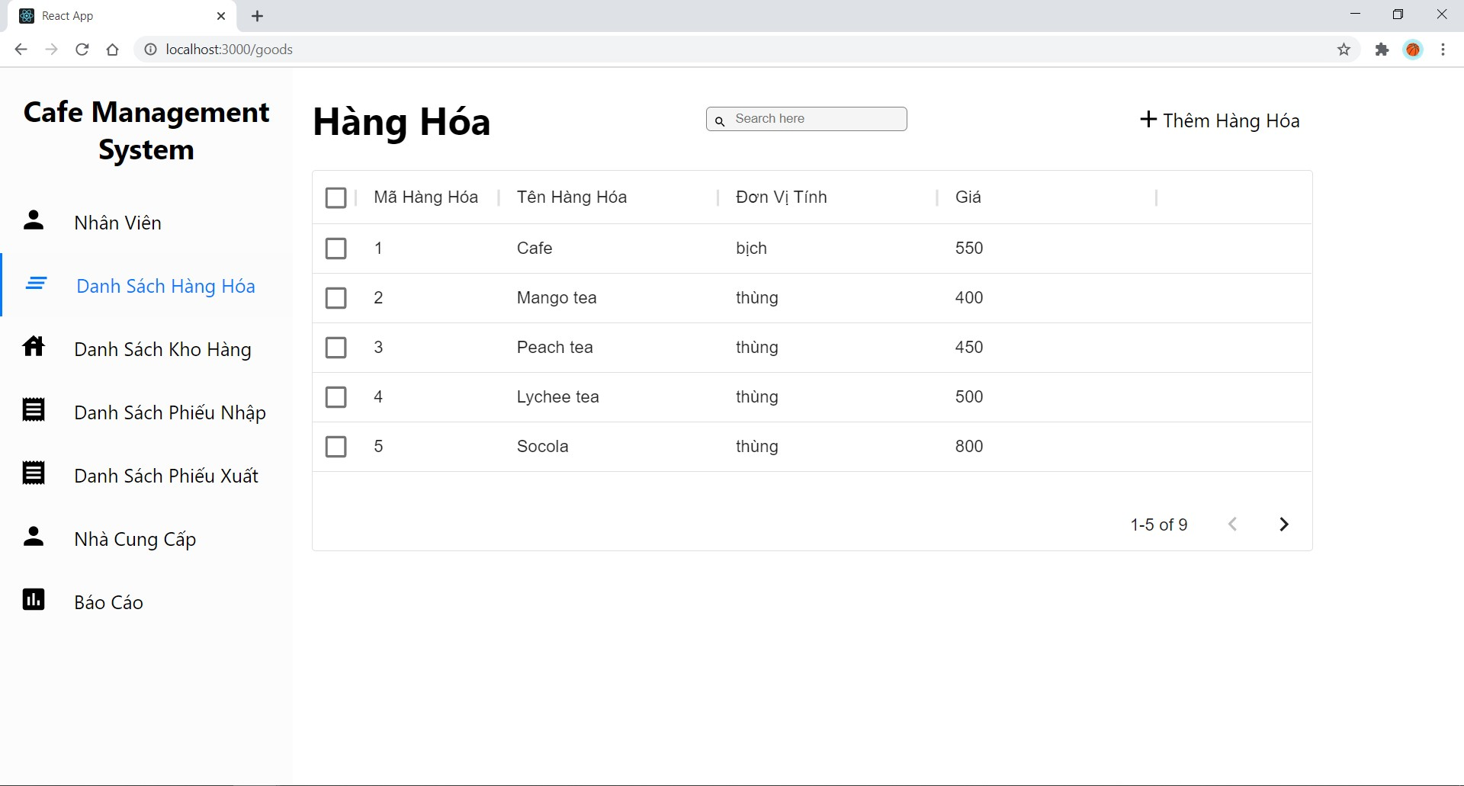
Demo giao diện

Slide 16
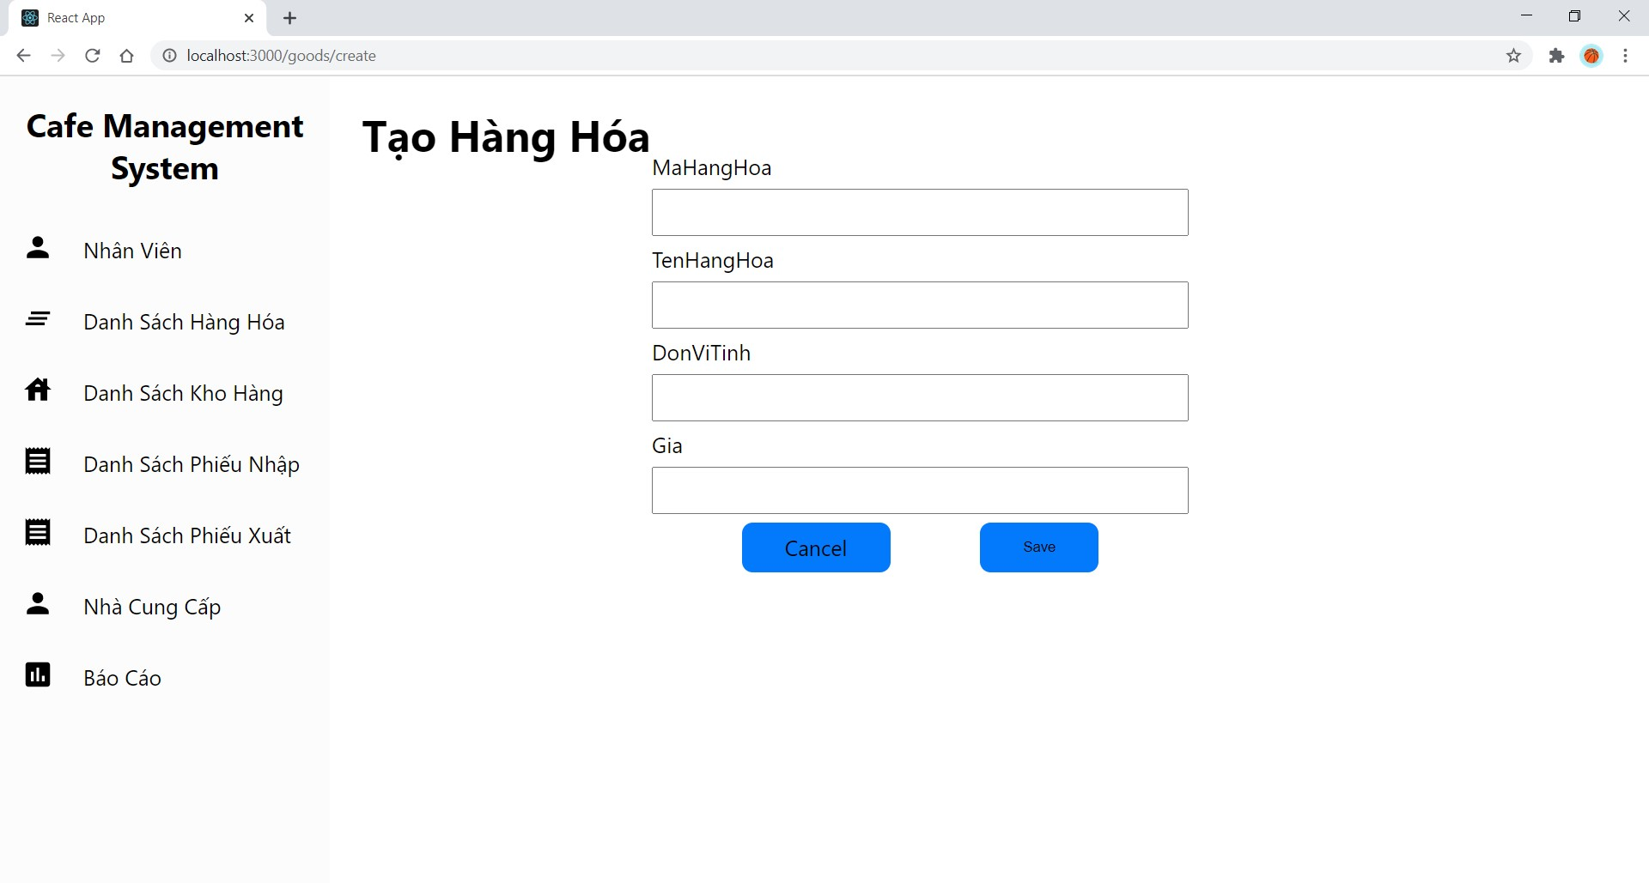
Demo giao diện

Slide 17
Phần trình bày của nhóm đến đây là kết thúc , cảm ơn mọi người đã lắng nghe

